Slide 1
Exploring the “Internet from space”
Hypatia卫星网络仿真平台
汇报人：孙兴栋，方忠盛

Slide 2


目录
CONTENTS
01
04
背景介绍
平台演示
02
05
功能实现
改进方向
03
代码解析

Slide 3

PART 01
背景介绍
2

Slide 4
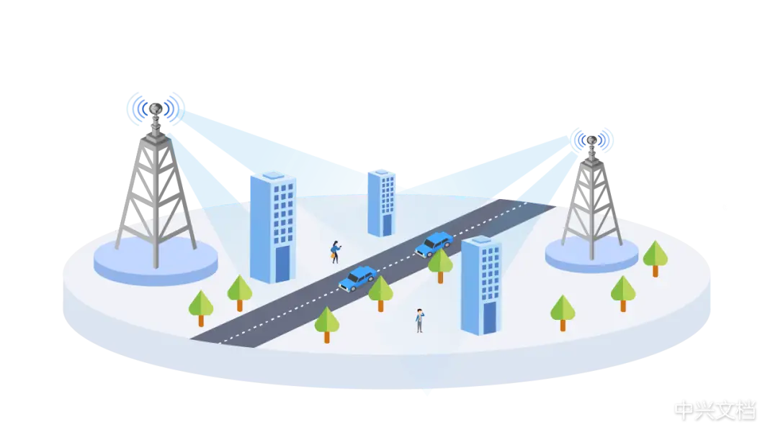
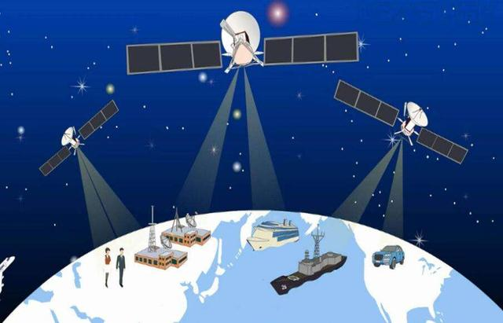
01
背景介绍
地面网络通信与卫星网络通信：
随着全球对高速、低延迟互联网连接需求的不断增长，传统的地面通信网络在覆盖范围和成本上面临着诸多限制。
自互联网诞生以来，卫星常常被用于通信和数据传输，随着技术的快速进步，卫星通信网络作为一种填补地面网络覆盖空白的有效方案，受到了越来越多的关注。
依靠地面基站通信 依靠卫星网络通信
Notes:
地面网络尤其是在地理位置偏远或基础设施建设困难的地区，建立传统地面通信网络往往成本高昂，实施困难。
卫星小型化、制造成本的降低、发射成本的显著下降以及空间技术的整体进步

Slide 5
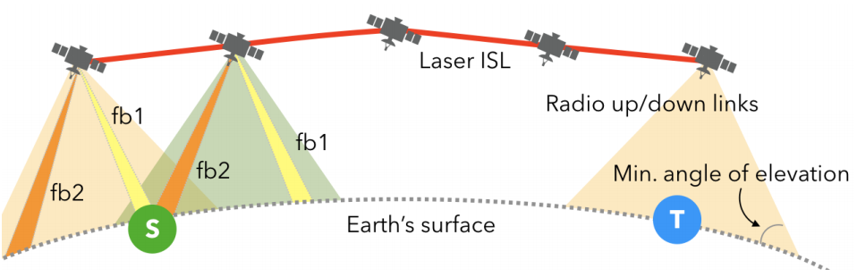
01
背景介绍
LEO巨型星座：
LEO巨型星座指的是由数百至数千颗小型卫星组成的大规模卫星网络，这些卫星在近地轨道上运行。与传统的地球同步轨道（GEO）卫星相比，LEO卫星的轨道高度较低，因此在通信延迟和数据传输速度方面具有显著优势。近年来，LEO巨型星座已成为卫星通信领域的一个重要趋势，被认为是解决全球互联网接入、尤其是偏远地区和欠发达地区网络覆盖问题的革命性技术。
LEO卫星与地面站的通信
新一代卫星星座通过发射大量的小型卫星，不仅满足了高带宽、低延迟的需求，还可以为全球大部分地区提供接近实时的互联网服务。
Notes:
卫星使用不同频段的可操纵波束（例如，fb1、fb2）连接到不同的地面站。
只有大于等于最小仰角的卫星才可以与地面站通信
卫星之间通过星间链路ISL连接

Slide 6
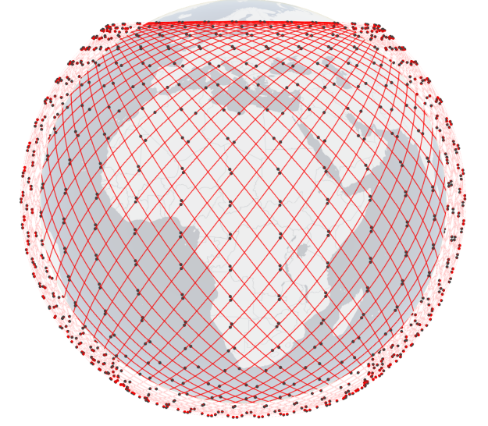
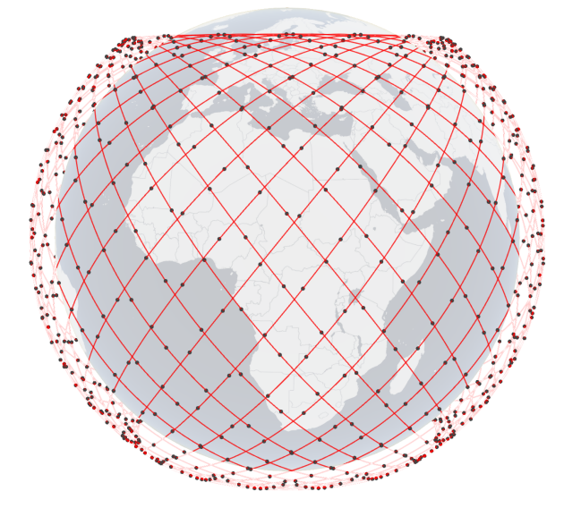
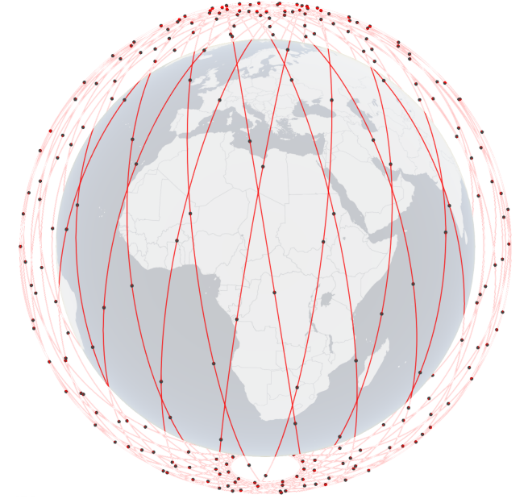
01
背景介绍
三大LEO巨型星座项目：
SpaceX的Starlink Shell 1 亚马逊的Project Kuiper Shell 1 Telesat Shell 1
有72×22共1584颗卫星 有34×34共1156颗卫星 有27×13共351颗卫星
Notes:
这是最具知名度的LEO星座项目之一，旨在通过数千颗卫星提供全球低延迟宽带互联网接入。截至2024年8月，Starlink已成功发射了6200多颗卫星，并在部分地区提供服务。其目标是覆盖全球各个角落，实现高质量的互联网连接。
该项目计划部署3,000多颗LEO卫星，旨在为未服务和欠服务地区提供高速互联网服务。亚马逊投入了大量资金和技术资源，力图在这一领域占据一席之地。
Telesat是老牌卫星通信公司，正在开发自己的LEO星座，以提升数据传输速度和覆盖范围，面向企业和政府客户提供服务。

Slide 7
PART 02
功能实现

Slide 8
02
功能实现
LEO巨型星座产生的需求：
随着大规模卫星星座的兴起，如何有效地设计、部署和管理这些网络成为一项复杂的技术挑战，我们需要一个卫星网络仿真平台来模拟这种网络的行为。
Hypatia提供了一个包含LEO动态的数据包级模拟器和一个可视化模块，数据包模拟器是依托ns-3模块实现的，可视化组件使用Cesium来呈现
Hypatia架构简易框图
Notes:
在这种情况下，Hypatia卫星网络仿真平台应运而生，依托NS-3与Cesium解决了对LEO网络研究工具的迫切需求。
数据包模拟器是依托ns-3模块实现的,它考虑了卫星轨迹、地面站与卫星连通性的覆盖约束以及星间连通性的结构。可视化组件使用Cesium来呈现卫星轨迹视图、卫星的地面站视角、端到端路径、不断变化的链路利用率和路线上的可用带宽。

Slide 9
02
功能实现
Hypatia平台初始设置
Notes:
系统会自动生成卫星的时间状态、地面站-卫星链路(GSL)和星间链路(ISL)的连接性，以及决定数据包路径的动态转发状态。
对于尚未在轨但有已知轨道参数的卫星，可以根据从FCC或ITU获取的开普勒轨道元素生成TLE。FCC（联邦通信委员会） ITU（国际电信联盟）
连接到轨道内的邻近卫星和相邻轨道的卫星，形成“+Grid”网格状连接。Hypatia支持修改这种模式以支持其他形式的固定ISL连接。
相比相控阵天线（可以同时指向多个方向但更昂贵和复杂），多抛物面天线的实现方式相对简单，并适合静态地面站。Hypatia中，GS和卫星可以配置为一个或多个GSL网络设备进行通信。
使用networkx模块生成网络图，并通过Floyd-Warshall算法计算每个节点的最短路径以更新转发表。NetworkX 是一个用于创建、操作和分析复杂网络（例如图、网络）的Python库。Floyd-Warshall 是一种动态规划算法，用于在加权图中找到任意两点之间的最短路径。
无论GS连接多少颗卫星，通信的管理和数据包的转发都是通过一个设备来完成的。这样可以显著减少模拟中涉及的设备数量

Slide 10
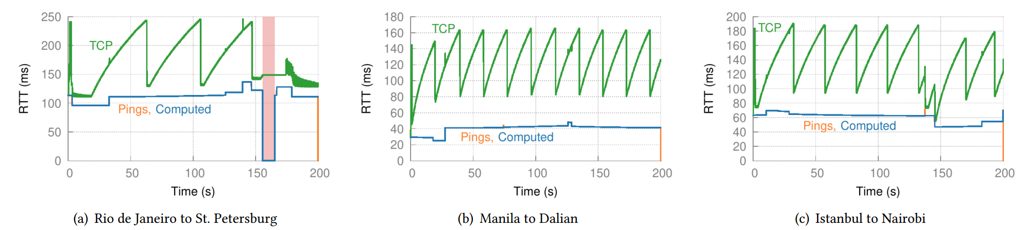
02
功能实现
Hypatia实现的功能：拥塞控制
查看端到端RTT随时间的变化，实验使用Kuiper shell 1星座，运行200秒的分析。对于每个卫星-地面站对，卫星每1ms向地面站发送一个ping请求以计算RTT。
将测量的RTT与使用相同端点和相同星座的Networkx计算生成的RTT进行比较。对于这些网络计算，我们采用100ms的时间步长，并使用Floyd-Warshall算法计算最短路径。
Hypatia的ping测量值和来自Networkx的快照计算值在大多数情况下非常匹配。绿线表示TCP传输中的每包RTT，这里TCP观察到的RTT是由发送数据包和接收ACK之间的时间差计算来的。
Ping与Computed的RTT对比
Notes:
Ping 是指一种网络诊断工具或协议，它使用 ICMP（Internet Control Message Protocol） 数据包来测量源节点到目标节点之间的RTT，发送ping请求的目的是测量两节点间的RTT，即发送数据包所需的时间加上接收响应的时间。
使用networkx模块生成网络图，并通过Floyd-Warshall算法计算每个节点的最短路径以更新转发表。NetworkX 是一个用于创建、操作和分析复杂网络（例如图、网络）的Python库。Floyd-Warshall 是一种动态规划算法，用于在加权图中找到任意两点之间的最短路径。
图(a)中的红色区域是发生在里约热内卢到圣彼得堡的卫星断联，在这段时间内，圣彼得堡没有任何可见的高仰角Kuiper卫星，这显然会导致卫星网络路径断开。

Slide 11
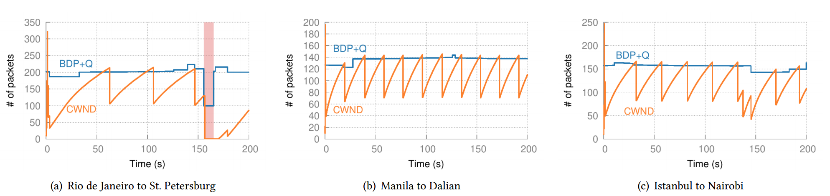
02
功能实现
Hypatia实现的功能：拥塞控制
实验中使用了10 Mbps的线路速率，缓冲区大小为100个数据包，即时BDP（带宽延迟积）与队列容量Q的结合BDP+Q，代表了能够在不丢包的情况下同时在网络中传输的数据包最大数目。
当BDP+Q稳定时，TCP的CWND会反复触及到这个值，导致丢包、降低发送速率，并重新增加，从图(a)中可以明显看出断开连接时BDP与CWND都为0，在图(c)140s左右时，发生了由传输路径变化引起的数据包重排序，因此存在后发送的数据包先到导致接收方重复发送相同的ACK，当TCP接收到重复ACK时会认为存在丢包，从而引起TCP减小CWND。
三条线路上数据包数量随时间的变化
Notes:
BDP（带宽延迟积）是描述网络传输能力的指标，而队列容量（Q）则是设备能缓存数据包的空间。当将这两者结合（BDP + Q）进行讨论时，可以描述网络在正常情况下能支持的最大并发数据包数量，而不会因为队列溢出而丢包。
CWND拥塞窗口指的是发送方在TCP连接中允许发送的最大未确认数据量。它控制着发送方可以在网络中发送多少数据，而不必等待接收方的确认（ACK）。

Slide 12
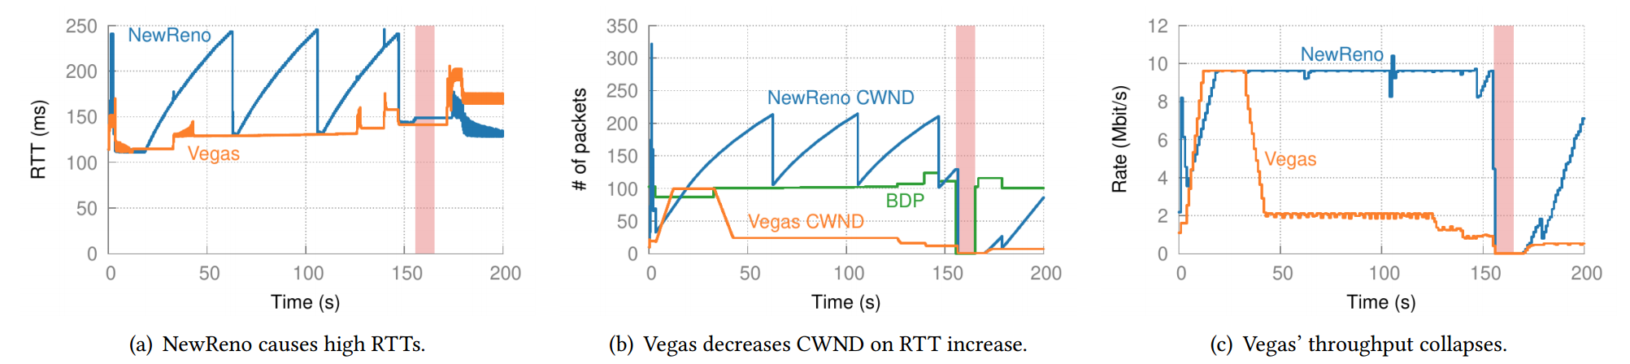
02
功能实现
Hypatia实现的功能：拥塞控制
TCP Vegas与TCP NewReno的对比， TCP Vegas 与 TCP NewReno 在本实验中是分别进行测试的，不是竞争的关系， NewReno 和 Vegas 是两种用于管理TCP连接中数据流的拥塞控制算法，
Vegas通常会在延迟较低时维持一个较为空的缓冲区，这使得它能更好地匹配RTT的变化。然而，Vegas有时会将延迟的增加误判为拥塞，导致拥塞窗口的过度减小，进而造成吞吐量下降。
NewReno与Vegas的对比
Notes:
NewReno是基于丢包的拥塞控制算法，通过丢包来检测网络拥塞，而Vegas是基于延迟的拥塞控制算法，根据观察到的RTT延迟来调整拥塞窗口。
当发生丢包时，NewReno会减小其拥塞窗口并重传丢失的包，Vegas试图通过提前调整窗口来避免拥塞。
图(a)中后半段发生震荡的原因是延迟ACK产生的问题，即接收端在收到数据包后，并不立即发送ACK包，而是等待一小段时间后再发送ACK。这样做的目的是减少网络中的ACK包数量，从而减少网络负载。导致TCP认为发生了丢包导致重发从而引发震荡，实验中通过禁止延迟ACK消除了这一影响。

Slide 13
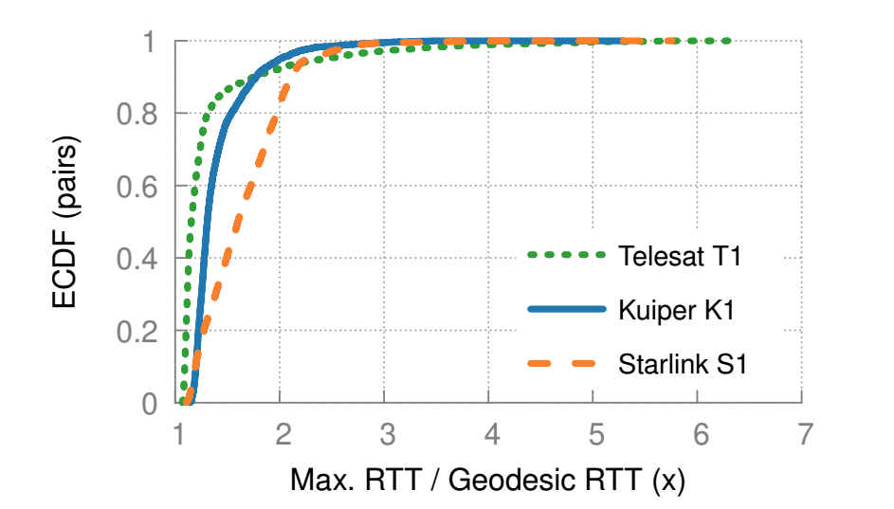
02
功能实现
Hypatia实现的功能：节点路由
三大星座在地面站之间RTT延迟表现
实验使用世界上100个人口最多的城市作为地面站，测量了每对地面站连接的最大RTT，并计算了连接的几何RTT，即连接端点之间的光速传播时间，这是理论上可以达到的最低RTT。
尽管Telesat拥有最少的卫星，但它在大多数连接中实现了最低的延迟。
不同星座的传输RTT对比
Notes:
看图中2，0.8对应的点。图中可以看出三个星座超过80%的连接的最大RTT小于几何RTT的2倍，这意味着LEO网络的延迟大大低于今天的互联网。
因为Telesat使用了更低的最小仰角10°。这使得地面站可以某一时刻看到更多的Telesat卫星，提供更多的端到端路径选择。尽管telesat的延迟表现好，但由于卫星数量较少，可能会面临覆盖不均的问题，尤其是在较高纬度地区或卫星之间的通信路径较远时。

Slide 14
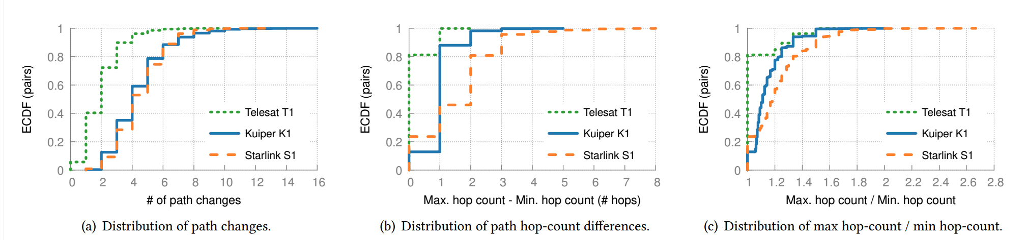
02
功能实现
Hypatia实现的功能：节点路由
除了RTT实验也研究了底层路径的结构，在模拟过程中测量每个地面站对之间连接的路径改变的次数，同时也计算这些连接路径变化的CDF和模拟路径中卫星跳数的最大值和最小值。
上图显示Telesat相较于Kuiper和Starlink有更少的路径变化次数，同时也具有更低的跳数变化，拥有大量卫星的Starlink具有较高的跳数变化。
路径改变次数与跳数分布
Notes:
如果在两个连续时间步中，计算的转发状态存在不同的卫星组成路径，就将其视为一次路径变化。
与互联网不同，LEO网络路径发展迅速，密集的卫星网络中路径每分钟能变化多次，具有很高的路径改变次数和跳数。

Slide 15
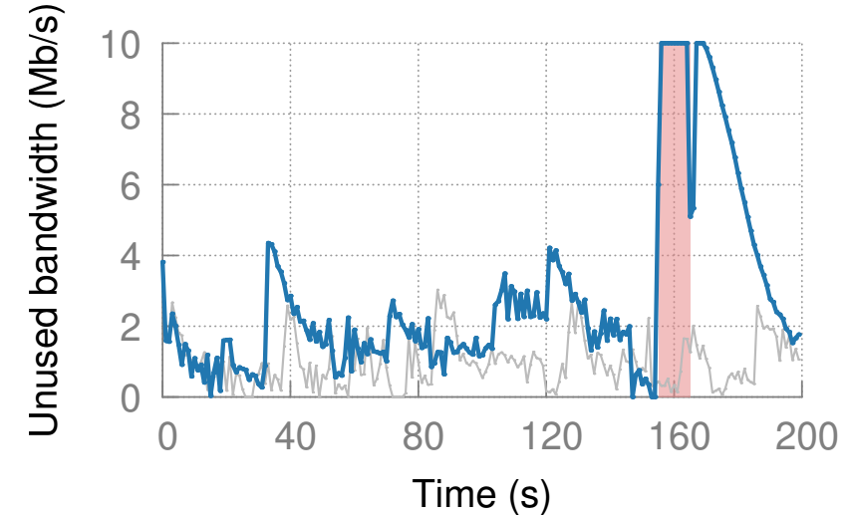
02
功能实现
Hypatia实现的功能：流量监测
在实验中，流量矩阵是固定的并且路由策略始终是最短路径路由，但卫星的运动使得路径级行为高度动态。
卫星的运动导致路径变化，新的路径上的链路利用率会暂时较低，同时路径的变化会引起某些网络链路在不同的时间会承载不同的交叉流量而发生拥塞。
未使用带宽定义为路径的链路总容量－对应时刻路径上最拥塞链路的利用量
里约热内卢到圣彼得堡路径的未使用带宽随时间的变化
灰色线代表静态网络下
Notes:
实验中通过测量每个地面站对链路的未使用带宽来监测一个链路的链路利用率，即随着时间的推移该地面站对的连接路径上有多少未使用的容量。
“路径链路总容量”其实是路径的最大传输容量，并非简单地把所有链路的容量相加。路径上的每一条链路都在传输数据，但整体的端到端数据传输能力受限于最拥堵的那条链路
图中里约热内卢到圣彼得堡的路径只在20s左右时短暂达到了100%利用，而在30%的时间存在超过三分之一的带宽未被使用。

Slide 16
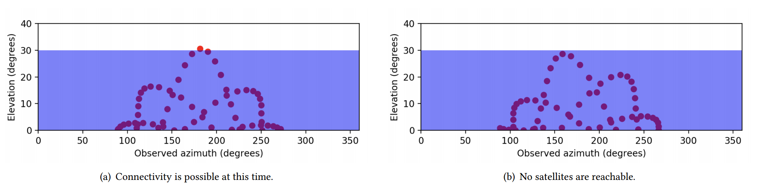
02
功能实现
Hypatia实现的功能：可视化界面
卫星轨迹可视化（P5所示）
地面站视角可视化：
Kuiper星座在圣彼得堡地面站的地平视图，其中地平线以上的卫星较多，但多数卫星仰角未达到最低仰角（30°）不可通信。对于高纬度城市，由于低倾角卫星的可见性较低，连接往往是间歇性的。
圣彼得堡地面站视角
Notes:
x轴是地平线，0°方向为正北方，90°方向为正东方，y轴是地面站与卫星的仰角。
阴影区域代表低于KUIPER最低仰角30°的卫星，不能通信

Slide 17
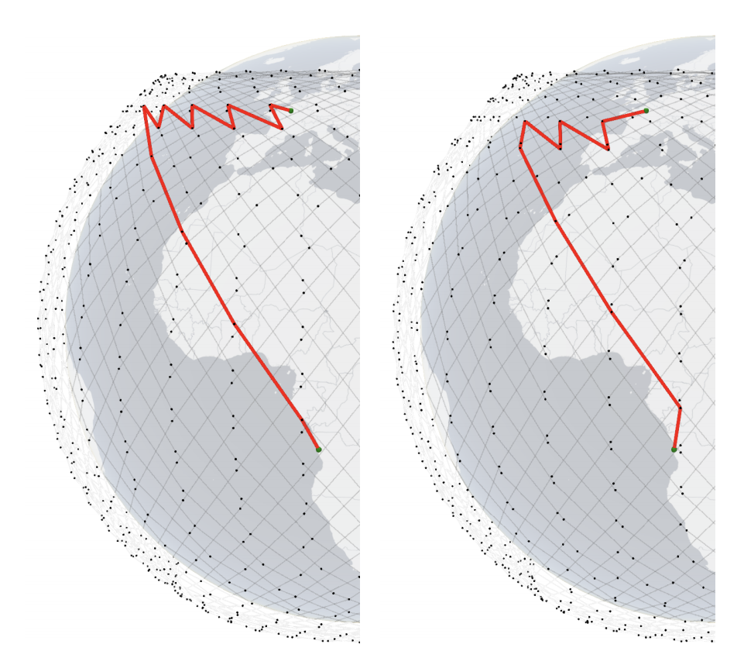
02
功能实现
Hypatia实现的功能：可视化界面
端到端路由可视化：
巴黎到罗安达的路径上，最长RTT达到117 ms，最短RTT则为85 ms。
对于南北路径，路径在轨道切换时可能需要更多的跳数从而增加延迟，因此南北路径通常会尽量在同一轨道上进行传输。
左图路径中需要9次“Z字形跳跃”，而右图情况仅需6次，从而导致RTT差异。
巴黎-罗安达通信路由
Notes:
“Z字形跳跃”即通过不同轨道的卫星进行通信。
罗安达是安哥拉的首都，位于非洲中西部

Slide 18
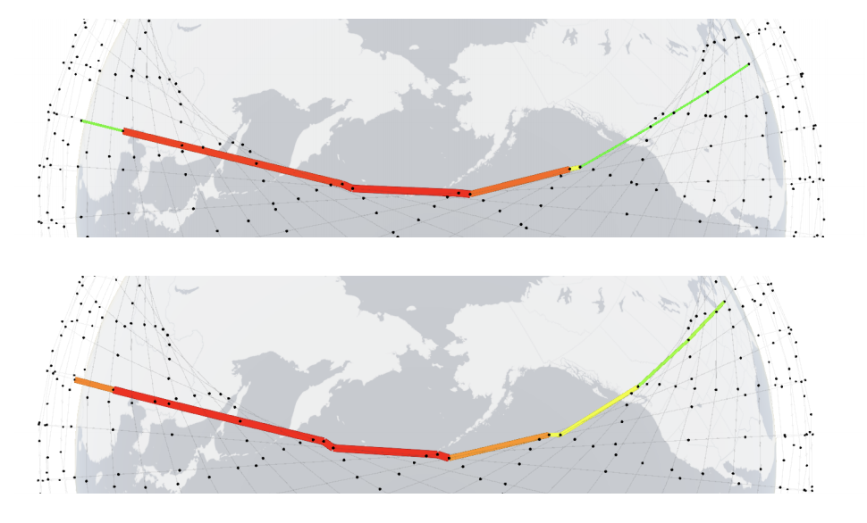
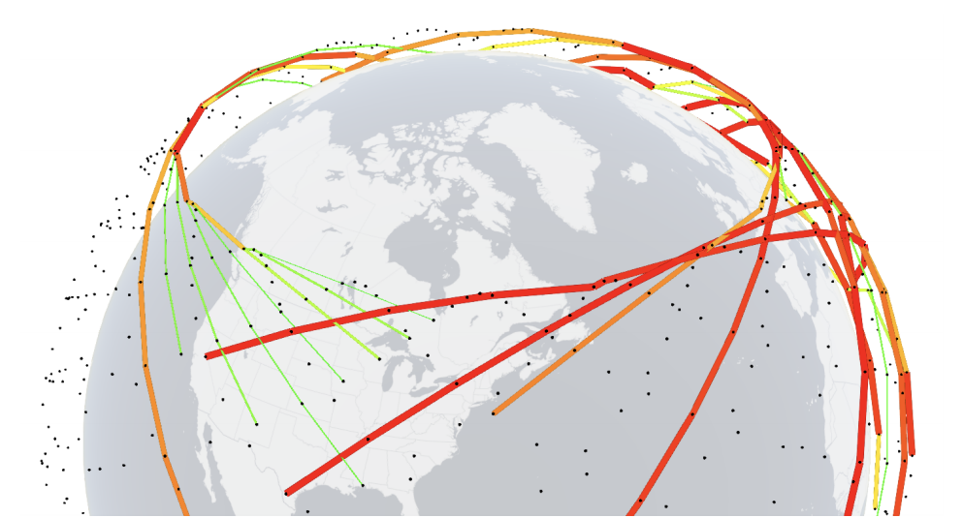
02
功能实现
Hypatia实现的功能：可视化界面
链路利用率可视化：
芝加哥-郑州链路利用率
美欧和亚洲的链路利用率
Hypatia展示了即使流量矩阵固定，LEO卫星网络链路利用率仍会随卫星移动而波动。全球范围内的链路拥塞多出现在跨大西洋地区，特别是连接美欧和亚洲的ISL上。
这表明在此类高流量区域内，使用非最短路径或多路径路由可以提高网络性能。
Notes:
途中链路颜色越暖代表利用率越高，拥塞越严重

Slide 19
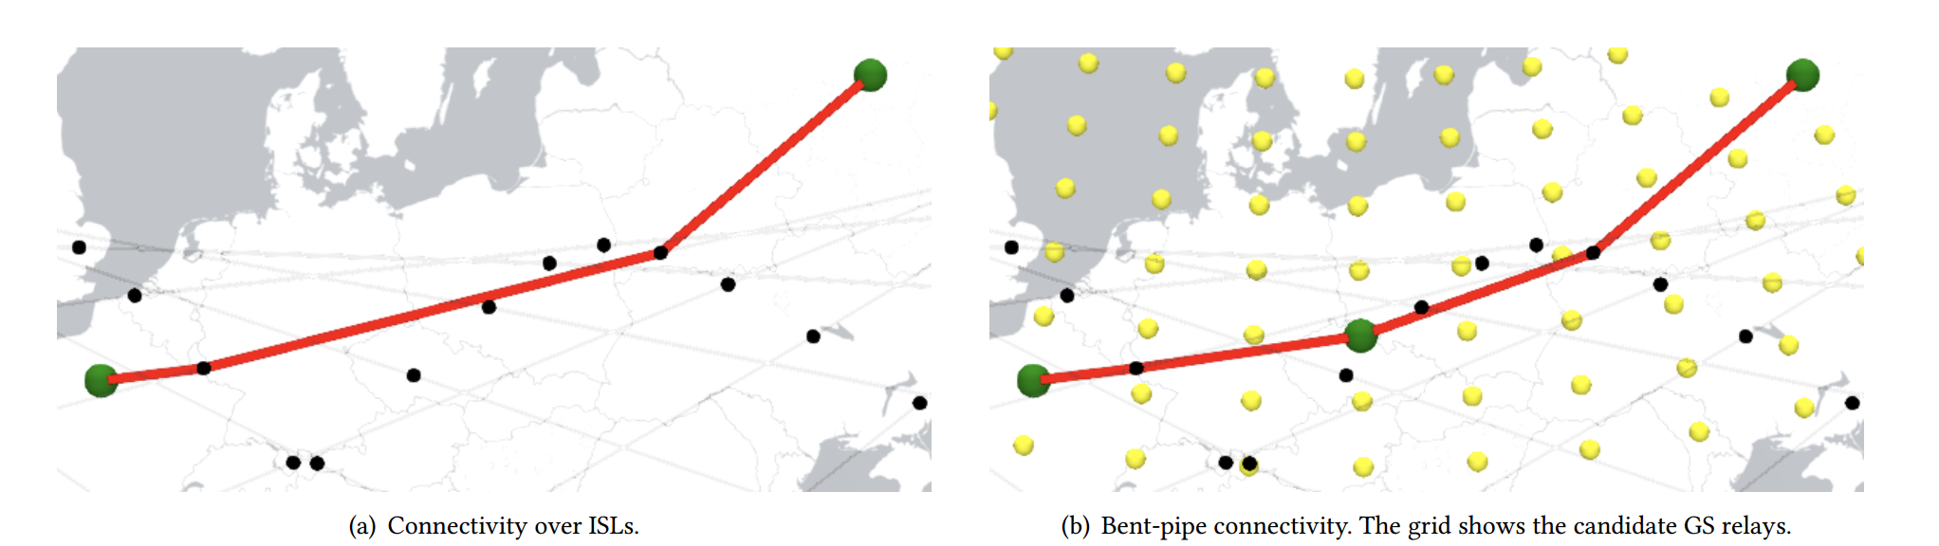
02
功能实现
特殊的通信方式：弯管（bent-pipe）连接
弯管连接是一种通过卫星中继地面站之间通信的方式。在这种模式下，卫星本身并不直接处理数据，而是充当“中转站”，将数据从一个地面站转发到另一个地面站。具体来说，数据从一个地面站通过上行链路传输到卫星，然后从卫星通过下行链路传输到另一个地面站。
弯管连接与ISL连接对比图
实验展示了Hypatia在支持弯管星座连接方面的能力，表明不同连接模式会导致不同的瓶颈行为和TCP传输特性，这种特性可能影响数据传输稳定性和TCP效率。
Notes:
虽然弯管连接曾经是较为常见的通信方式，但相较于现代的星间链路（ISL），它存在较高的延迟、带宽和灵活性上的局限。然而，弯管连接仍然在某些特定场景中可能有其应用价值，比如在某些卫星设计较为简单、资源有限或星间链路不太适用的情况下。

Slide 20
PART 03
代码解析
19

Slide 21
03
代码解析
核心模块：卫星仿真数据的生成、通信算法模拟、数据可视化
辅助模块：整合测试模块、数据存储模块
基础数据生成(Satgen)
网络仿真实验(Ns3-simulator)
地面基站数据
系统参数设置
星地链路数据
卫星轨迹预测
通信节点创立
安装链路类型
链路数据
卫星轨道数据
路由状态决策
星间链路数据
通信协议仿真
生成网络接口
应用程序安装
位置数据
完整数据
卫星轨迹可视化
地面基站可视化
通信链路可视化
信道信息可视化
可视化模块(Satviz)

Slide 22
03
代码解析
基础数据生成(Satgen)
地面基站选取了全球大型城市的地理位置，从文本文件读入程序
具有两种格式：基础版和扩充版（附带位置信息）
地面基站数据
卫星轨道数据
卫星轨道数据从FCC或ITU获取的开普勒轨道元素生成TLE ，从文本文件读入程序
星地链路数据
星地链路的数据格式为发端和收端的编号和最大聚合带宽
星间链路数据
星间链路的数据格式为发端和收端的编号
路由状态决策
当前数据包的位置，目的，下一跳的编号，出站接口编号，入站接口编号
系统参数设置
最大星地链路长度和最大星间链路长度
Notes:
基础版：编号,城市名称,经度,纬度,海拔高度
扩充版：编号,城市名称,经度,纬度,海拔,笛卡尔坐标系中的x,y,z坐标

Slide 23
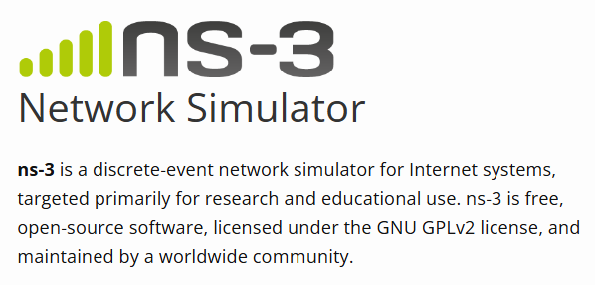
03
代码解析
网络仿真实验(Ns3-simulator)
卫星轨迹预测
使用Python中的Sgp4库实现Sgp4算法
通信节点创立
NS3将所有的计算设备抽象为“需要安装应用、网卡、协议栈”的节点
安装链路类型
NS3可实现的链路(Channel)包含CsmaChannel、PointToPointChannel、WiFiChannel
通信协议仿真
NS3可实现包含TCP、UDP等多种协议
生成网络接口
数据的实际接收方是节点的接口，且一个节点可能存在多个接口
Notes:
CSMA Channel（CSMA信道）指的是使用CSMA协议的通信信道或网络环境。这个协议用于避免数据冲突，使得多个设备可以共享同一物理传输介质（如无线信道或有线网络）。

Slide 24
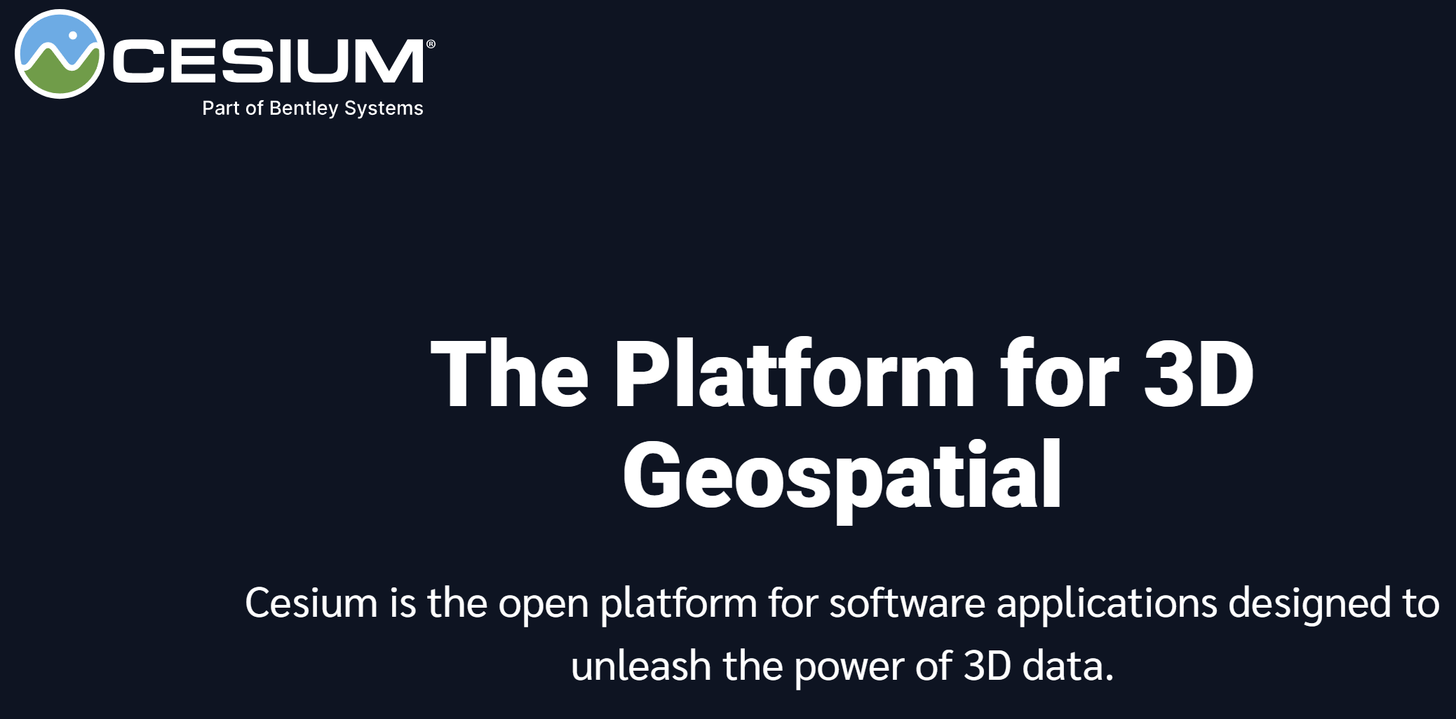
03
代码解析
可视化模块(Satviz)
可视化模块Satviz是基于Cesium 平台实现的。
1. Cesium利用现代图形处理能力和WebGL技术，通过GPU加速实现高效的三维地图渲染。能够快速处理大规模地理数据集，并在实时交互过程中提供流畅的体验。
2. 支持多种数据格式，如影像数据、地形数据、矢量数据以及三维模型数据。
3. 允许开发者根据具体需求开发插件和扩展功能，进一步增强平台的功能。
23
Notes:
Cesium平台是一个用于创建强大的三维地理空间应用程序的开放平台。
无论是在普通电脑还是移动设备上，都能呈现出高质量的三维图形效果。用户可以自由地进行缩放、旋转和倾斜操作，以便从不同角度查看地球表面的地理信息，实现全球范围的浏览和导航。
这使得开发者可以方便地集成各种来源的地理空间数据，满足不同应用场景的需求。
同时，Cesium平台还可以与许多其他GIS和地图服务进行集成，GIS 是 Geographic Information System 的缩写，中文译作 地理信息系统。GIS是一种用于采集、存储、分析和展示地理空间数据的计算机系统，帮助用户从地理数据中提取有用的信息，并以地图、图表等形式可视化展现。，方便开发者在已有的地理信息系统基础上进行扩展和定制。

Slide 25
PART 04
平台演示
24

Slide 26
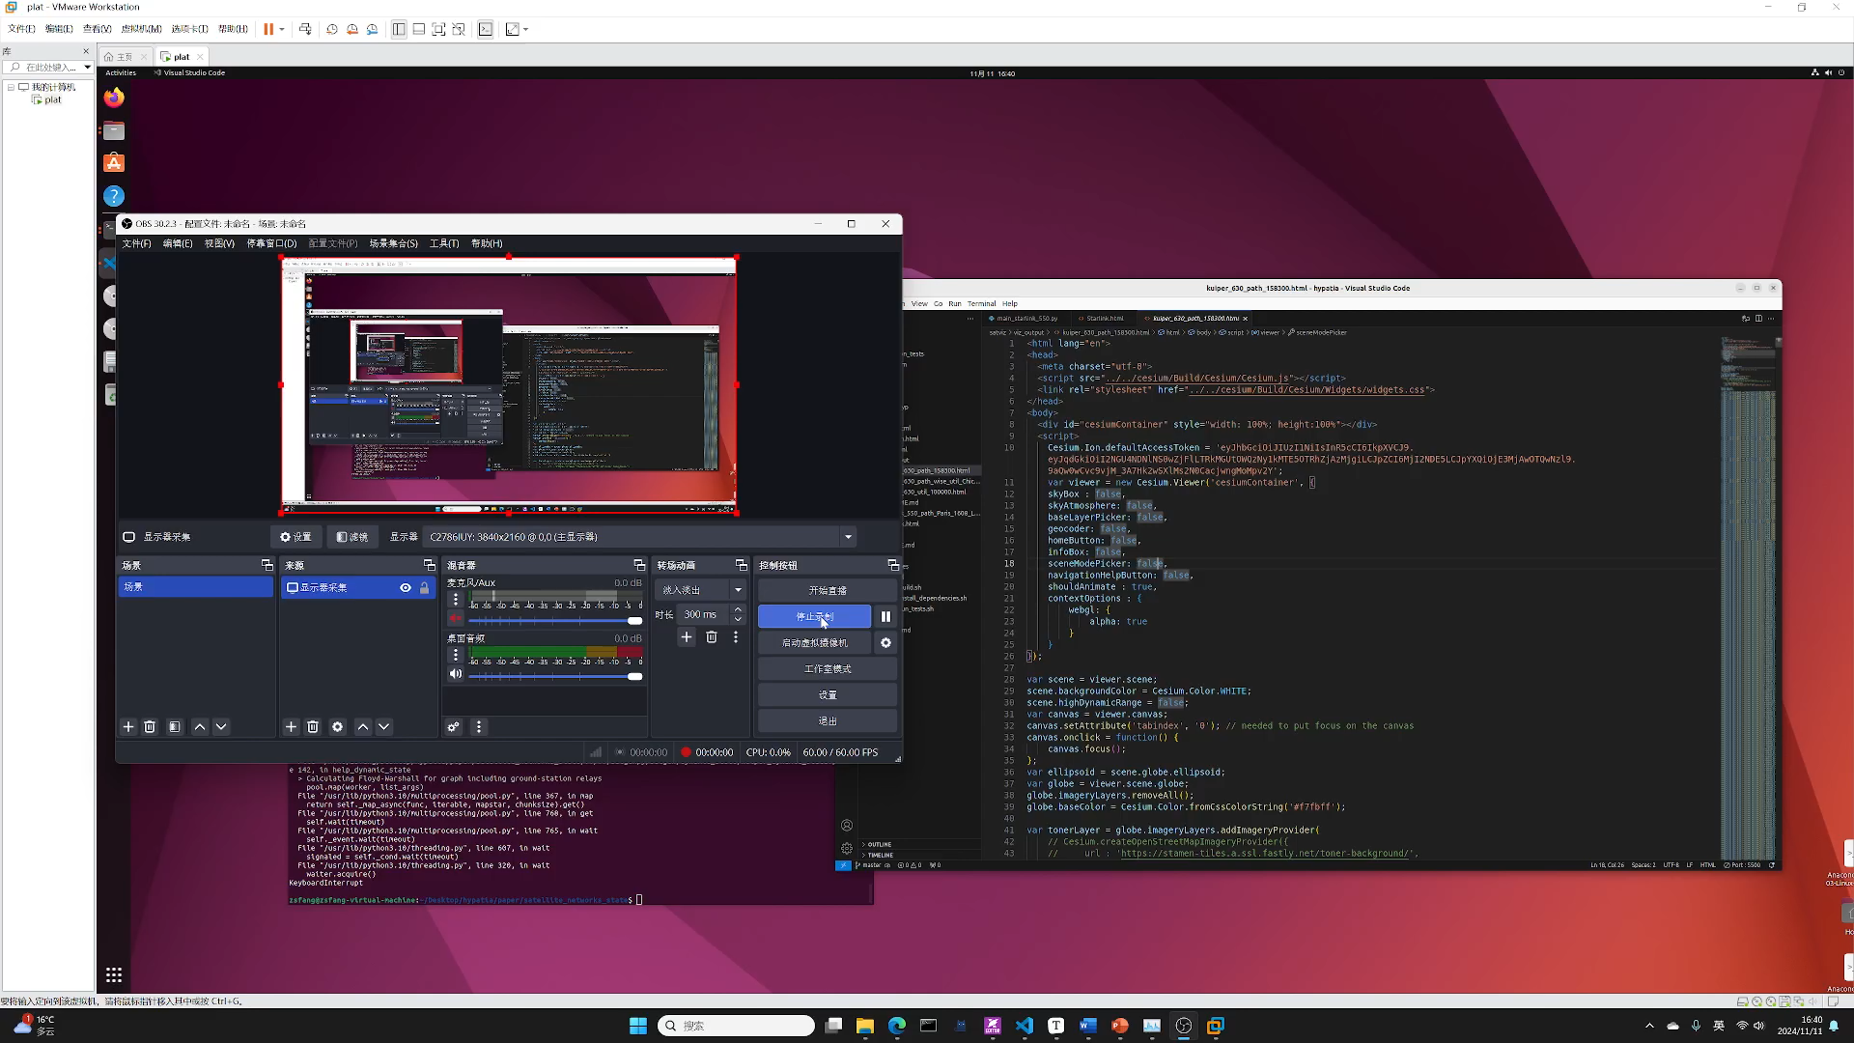
04
平台演示
25
Notes:
Cesium平台是一个用于创建强大的三维地理空间应用程序的开放平台。
先进的三维渲染技术：高性能渲染：无论是在普通电脑还是移动设备上，都能呈现出高质量的三维图形效果。用户可以自由地进行缩放、旋转和倾斜操作，以便从不同角度查看地球表面的地理信息，实现全球范围的浏览和导航。
这使得开发者可以方便地集成各种来源的地理空间数据，满足不同应用场景的需求。
同时，Cesium平台还可以与许多其他GIS和地图服务进行集成，如ArcGIS、Mapbox等，方便开发者在已有的地理信息系统基础上进行扩展和定制。

Slide 27
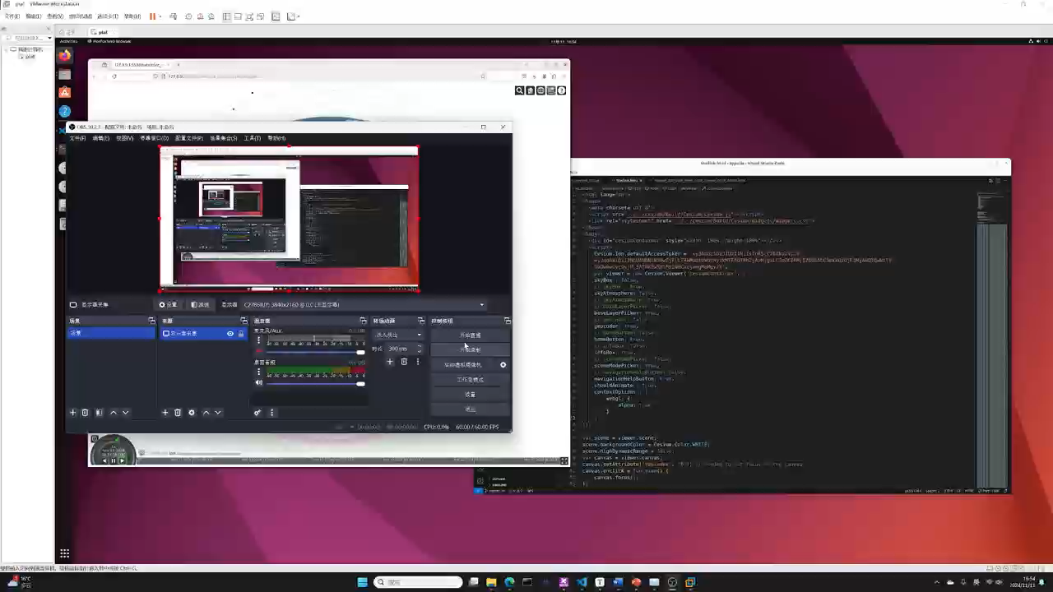
04
平台演示
26
Notes:
Cesium平台是一个用于创建强大的三维地理空间应用程序的开放平台。
先进的三维渲染技术：高性能渲染：无论是在普通电脑还是移动设备上，都能呈现出高质量的三维图形效果。用户可以自由地进行缩放、旋转和倾斜操作，以便从不同角度查看地球表面的地理信息，实现全球范围的浏览和导航。
这使得开发者可以方便地集成各种来源的地理空间数据，满足不同应用场景的需求。
同时，Cesium平台还可以与许多其他GIS和地图服务进行集成，如ArcGIS、Mapbox等，方便开发者在已有的地理信息系统基础上进行扩展和定制。

Slide 28
PART 05
改进方向
27

Slide 29
05
改进方向
1.地面站与卫星之间射频段的设计
Hypatia在地面站和卫星的射频设计上较为简化，缺乏详细的天线特性、增益、干扰以及信号强度随距离和角度变化的模型。
思路：可以引入基于天线特性和射频链路预算的详细模型，包括天线增益模型、干扰模型和不同仰角对信号强度的影响。
2.星间链路的多普勒效应建模
Hypatia的ISL模型较为理想化，未考虑卫星高速运动下的多普勒效应。多普勒效应会使移动卫星间的频率发生漂移，进而影响链路带宽和连接的可靠性。
思路：引入多普勒效应模型，包括基于卫星相对速度的频率漂移计算。同时，可以引入自适应调制和编码机制，以在频率变化的情况下调整链路带宽。
28
Notes:
1.这种简化的设计使得仿真结果与实际性能可能有显著偏差，特别是在边缘角度、干扰复杂或通信环境受限的情况下。对精确建模的欠缺可能导致Hypatia对网络连接质量、可用性和链路稳定性的评估不足。
11.此外，还可以使用已有的射频信号传播模型来模拟不同地理位置和气象条件下的信号衰减，综合考虑这些因素可以帮助构建更真实的GS-卫星连接模型。
2.在高纬度或长距离通信时，多普勒效应的影响尤为明显。这可能导致Hypatia低估链路失效的风险和可靠性问题
22.自适应调制和编码机制可动态调整调制方式和编码速率，以适应变化的信道条件，从而保证链路的带宽效率和传输可靠性。

Slide 30
05
改进方向
3.天气模型的加入
Hypatia没有考虑天气的影响，而天气对卫星链路尤其是较高频段的链路影响十分显著。例如降雨衰减、云层干扰和大气吸收会降低链路性能。
思路：可以引入基于降雨率和湿度的衰减模型来计算不同气象条件下的信号损失。同时，可以在天气恶劣的区域内动态调整路由策略，以避开信号衰减高的路径。
4.异构卫星与星间链路能力的支持
Hypatia假定同一星座中的卫星和ISL性能一致，然而随着卫星技术的不断进步，不同批次的卫星可能存在差异。
思路：可以引入支持异构卫星的能力，允许在同一星座中配置不同链路带宽、延迟和ISL数量的卫星节点。可以开发拓扑生成算法，根据卫星的异构性创建适应性强的网络拓扑。
29
Notes:
1.天气变化可能导致链路的不稳定性，特别是在恶劣天气条件下会造成信号衰减和丢失。这将影响到服务质量（QoS）和系统的整体可用性，如果不加入天气模型，这些因素的影响将无法反映在仿真结果中。
2.随着星座规模扩大，新部署的卫星可能具备更高的链路带宽或更稳定的ISL。如果不能支持异构性，将难以模拟现实中星座逐步升级和能力差异对网络性能的影响。
22.此外，还可以探索动态负载均衡和自适应路径选择，以充分利用不同卫星的异构能力，提高系统的整体效率。

Slide 31
感谢垂听
30

